Slide 1
Уголок физического развития группы раннего возраста
Подготовила: воспитатель 1 категории
Калиничева М.В.

Slide 2
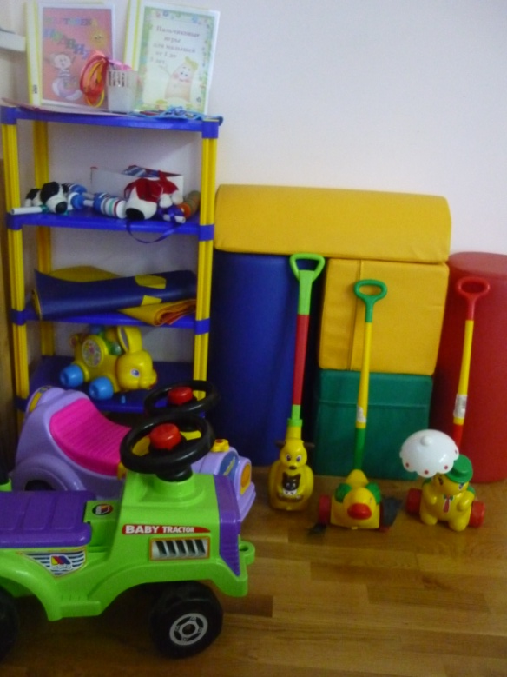
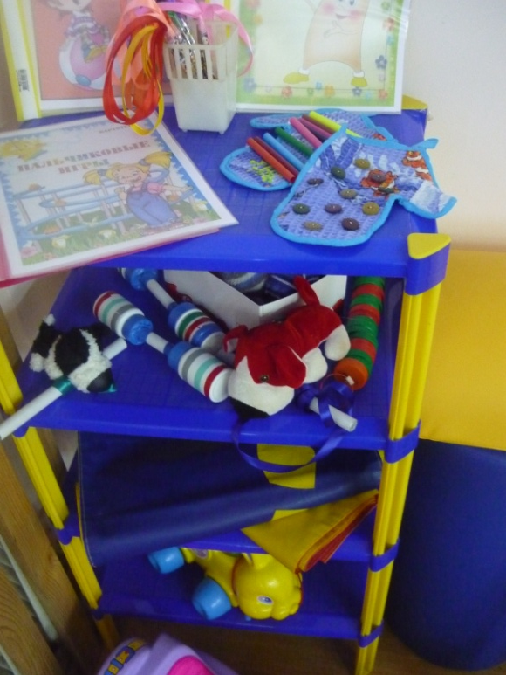

Slide 3
Маталочки
Материал: мягкие игрушки, атласная лента, пластиковая трубочка.
Задачи: развитие мелкой моторики рук, ловкость.

Slide 4
Массажоры
Материал: рукавички, пластиковые трубочки от фломастеров, пуговицы.
Задачи: укрепление мышц спины, груди и ног.

Slide 5
султанчики
Материал: цветные атласные ленточки, пластиковые трубочки от ручек или фламастеров.
Применяются в подвижных играх , танцах и для хорошего настроения.

Slide 6
Гантели
Материал: пластиковые баночки или бутылки, пластиковые трубочки для соединения, цветной скотч или изолента, наполнитель крупа.
Задачи: развитие силы рук, любовь к спорту.

